Slide 1



REACT
HTML
CSS
SQL
TURMA 5: PRESENÇA
Notes:
https://static.pexels.com/photos/1984/black-and-white-city-man-people.jpg

Slide 2
Dias de curso: aprox. 180 dias úteis
QUAIS OS STATUS?
Notes:
1’

Slide 3
Dias de curso: 180 dias úteis
Presença
QUAIS OS STATUS?
Status
Meia-Falta;
2 Meia-Faltas = 1 Falta
Falta
Notes:
1’

Slide 4
Dias de curso: 180 dias úteis
Presença
QUAIS OS STATUS?
Status
Meia-Falta;
2 Meia-Faltas = 1 Falta
Falta
Abandono: 18 faltas (10%)
Notes:
1’

Slide 5
Somamos a duração de todas as atividades do dia
COMO CALCULA?
Notes:
1’

Slide 6
Somamos a duração de todas as atividades do dia
<50min
>50min
Exemplo: 40min
Exemplo: 250min
COMO CALCULA?
Notes:
1’

Slide 7
Somamos a duração de todas as atividades do dia
<50min
>50min
Exemplo: 40min
Exemplo: 250min
COMO CALCULA?
Presença: ausência de no máximo 15min do dia
Presença: ausência de no máximo 10% do dia
Exemplo: >25min
Exemplo: >225min
Notes:
1’

Slide 8
Somamos a duração de todas as atividades do dia
<50min
>50min
Exemplo: 40min
Exemplo: 250min
COMO CALCULA?
Presença: ausência de no máximo 15min do dia
Presença: ausência de no máximo 10% do dia
Exemplo: >25min
Exemplo: >225min
Meia-Falta: ausência maior que 15min do dia
Meia-Falta: ausência entre 10% e 50% do dia
Exemplo: 1min – 25min
Exemplo: 125 - 225min
Notes:
1’

Slide 9
Somamos a duração de todas as atividades do dia
<50min
>50min
Exemplo: 40min
Exemplo: 250min
COMO CALCULA?
Presença: ausência de no máximo 15min do dia
Presença: ausência de no máximo 10% do dia
Exemplo: >25min
Exemplo: >225min
Meia-Falta: ausência maior que 15min do dia
Meia-Falta: ausência entre 10% e 50% do dia
Exemplo: 1min – 25min
Exemplo: 125 - 225min
Falta: não comparecimento ao dia
Falta: ausência maior que 50% do dia
Exemplo: <125min
Notes:
1’

Slide 10
Doença comprovada via atestado médico
Óbito familiar ou de amigo próximo
EXISTE ABONO?
Participação em evento que contribua para a formação
Demais casos, conversar comigo
Notes:
1’

Slide 11
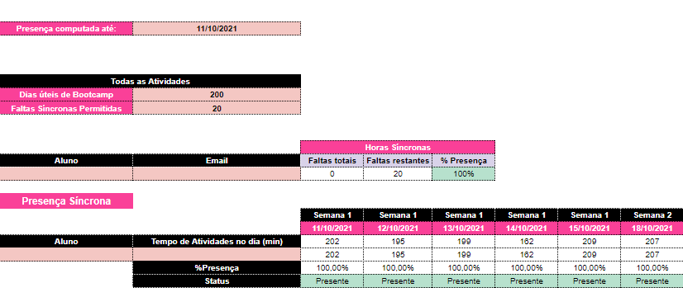
COMO EU ACOMPANHO?
Notes:
1’

Slide 12
Aula de Web e Live-Coding
CHEGUEI ATRASADO NA AULA E AGORA?
Aula de People Skills
Notes:
1’

